Slide 1
UNIVERSIDADE ABERTA DO SUS UNIVERSIDADE FEDERAL DE PELOTAS Especialização em Saúde da Família Modalidade a Distância Turma 8
Melhoria da prevenção do câncer de colo de útero e controle do câncer de mama na ESF de Conceição, Nova Cruz /RN.
Especializando: Niuvis Avila Aldana
Orientador: Eliane Carloni da Silva
Pelotas, 2015

Slide 2
INTRODUÇÃO
IMPORTÂNCIA DA AÇÃO PROGRAMÁTICA:
Alta incidência e mortalidade no mundo e no Brasil relacionado ao Câncer de Mama e Colo de Útero;
O câncer de mama é a segunda causa de morte nas mulheres brasileiras e o câncer de colo de útero o terceiro;
As unidades de saúde são a porta de entrada ao sistema de saúde devendo ter ações e implantação de estratégias efetivas de controle do câncer de mama e colo uterino que incluam a promoção à saúde, prevenção e detecção precoce necessário para ajudar a diminuir estes índices de morbimortalidade no Brasil por estes cânceres.

Slide 3
INTRODUÇÃO
CARACTERIZAÇÃO DO MUNICÍPIO:
Cidade de Nova Cruz- 35.741 habitantes/ décimo segundo município mais populoso do estado
26 Unidades Básicas de Saúde (UBS) nenhuma tradicional e oito destas UBS são urbanas.
14 equipes de Estratégia da Saúde familiar (ESF)- zona rural com cinco equipes de saúde desenvolvendo seu trabalho em duas ou mais unidades básicas que incluem a população da sua área de abrangência.
2 Núcleos de Atenção a Saúde da Família (NASF)
1(CEO) Centro de especialidades odontológicas;
Hospital Municipal- sem serviço de maternidade ou internação pediátrica;
1 Centro de Atenção Psicossocial (CAPS);
O município dispõe de serviços e exames complementares.

Slide 4
INTRODUÇÃO
Características da unidade:
Tradicional
01 Equipe Saúde da família- Conceição e Trigueiro
População 2078 pessoas: Rural.
Estrutura precária e falta de materiais e insumos;
Temos cadastrados 458 mulheres de 25 a 64 anos e 131 de 50 a 69 anos.
Tem Saúde Bucal desenvolvida em carro móvel.
Distância da área rural e unidade.

Slide 5
Antes da intervenção:
Ações estruturadas de forma oportunista no caso de rastreamento do câncer de mama;
Não havia um registro satisfatório, sem dados da mamografia registrados, sem formulário de rastreamento do câncer de mama e da ficha de atendimento;
Falta de capacitação da equipe;
Baixa adesão da população ;
As atividades de rastreamento destes cânceres eram puramente atribuição da médica.

Slide 6
Objetivo geral
Melhorar a prevenção do câncer de colo de útero e controle do câncer de mama das mulheres na ESF de Conceição, Nova Cruz /RN.

Slide 7
Metodologia
As ações foram desenvolvidas nos seguintes eixos:
Monitoramento e avaliação.
Organização e gestão do serviço.
Engajamento público.
Qualificação da prática clínica.

Slide 8
Metodologia/Ações
Intervenção de 4 meses, 16 semanas com 12 semanas presenciais do especializando.
População alvo: Estimativa de 458 mulheres entre 25-64 anos de idade para prevenção de câncer de colo uterino e 131 mulheres entre 50 e 69 anos de idade para prevenção de câncer de mama.
Cadastro da população alvo.
Atendimento individual na UBS e visita domiciliar.
Qualificação/treinamento da equipe.

Slide 9
Metodologia/Ações
Agendamento de consultas;
Identificação de faltosas e busca ativa;
Atividade educativa com população;
Reuniões de equipe;
Monitoramento
Avaliação
Busca ativa

Slide 10
Logística
Protocolo: Controle dos cânceres do colo do útero e da mama, (MS, 2013);
Prontuários individuais;
Ficha Espelho;
Planilha coleta de dados.

Slide 11
OBJETIVOS ESPECÍFICOS/METAS
Objetivo 1: Ampliar a cobertura de detecção precoce do câncer de colo e do câncer de mama.
Meta 1.1:Ampliar a cobertura de detecção precoce do câncer de colo de útero das mulheres na faixa etária entre 25 e 64 anos de idade para 80% na ESF Conceição.
Meta 1.2:Ampliar a cobertura de detecção precoce do câncer de mama das mulheres na faixa etária entre 50 e 69 anos de idade para 84% na ESF Conceição.

Slide 12
Resultado: 67,7% = 310 Cobertura do programa de atenção detecção precoce do câncer de colo uterino.
Figura 1: Proporção de mulheres entre 25 e 64 anos com exame em dia para detecção precoce do câncer de colo de útero, Nova Cruz/RN, 2015.
Meta: 80%

Slide 13
Resultado: 85,5% = 112 Cobertura do programa de atenção detecção precoce do câncer de mama.
Figura 2:Proporção de mulheres entre 50 e 69 anos com exame em dia para detecção precoce de câncer de mama, Nova Cruz, 2015
Meta: 84%

Slide 14
Dificuldades na meta de cobertura:
Atraso no município para agendamento das mamografia;
Insatisfação da população pelo atraso de resultado de citopatologico;
distancia de algumas usuárias da área e a unidade;
Não presencia de carro fixo na unidade para a busca de aquelas usuárias com exame em atraso.

Slide 15
Objetivo 2: Melhorar a qualidade do atendimento das mulheres que realizam detecção precoce de câncer de colo de útero e de mama na unidade de saúde. .
Meta 2.1. Obter 100% de coleta de amostras satisfatórias do exame citopatológico de colo de útero.

Slide 16
Resultado:
Meta de 100% alcançada na coleta de amostras satisfatórias do exame citopatológico de colo de útero.

Slide 17
Objetivo 3: Melhorar a adesão das mulheres à realização de exame citopatológico de colo de útero e mamografia.
Meta 3.1. Identificar 100% das mulheres com exame citopatológico alterado sem acompanhamento pela ESF Conceição.
Meta 3.2. Identificar 100% das mulheres com mamografia alterada sem acompanhamento pela ESF Conceição.

Slide 18
Meta 3.3. Realizar busca ativa em 100% de mulheres com exame citopatológico alterado sem acompanhamento pela ESF Conceição.
Meta 3.4. Realizar busca ativa em 100% de mulheres com mamografia alterada sem acompanhamento pela ESF Conceição.

Slide 19
Resultados:
Meta de 100% alcançada na identificação de mulheres com citopatológico e mamografia alterada. Foi necessário fazer busca ativa a apenas uma usuária com resultados alterados em acompanhamento especializado.

Slide 20
Objetivo 4: Melhorar o registro das informações
Meta 4.1. Manter registro da coleta de exame citopatológico de colo de útero em registro específico em 100% das mulheres cadastradas na ESF Conceição.
Meta 4.2. Manter registro da realização da mamografia em registro específico em 100% das mulheres cadastradas na ESF Conceição.

Slide 21
Resultados: meta de 67,7% de mulheres com registro adequado do exame citopatológico de colo de útero,
Figura 3: Proporção de mulheres com registro adequado do exame citopatológico de colo de útero, Nova Cruz/ RN, 2015

Slide 22
Resultados: meta de 85,5% de mulheres com registro adequado de mamografia.
Figura 4: Proporção de mulheres com registro adequado da mamografia, Nova Cruz/RN,2015

Slide 23
Objetivo 5: Mapear as mulheres de risco para câncer de colo de útero e de mama. .
Meta 5.1 Pesquisar sinais de alerta para câncer de colo de útero em 100% das mulheres entre 25 e 64 anos.
5.2 Realizar avaliação de risco para câncer de mama em 100% das mulheres entre 50 e 69 anos.

Slide 24
Resultados:
Meta de 100% alcançada em relação á pesquisa de sinais de alerta para câncer do colo do útero e com avaliação de risco para câncer de mamas.

Slide 25
Objetivo 6:Promover a saúde das mulheres que realizam detecção precoce de câncer de colo de útero e de mama na unidade de saúde.
Meta 6.1. Orientar 100% das mulheres cadastradas na ESF , sobre doenças sexualmente transmissíveis (DST) e fatores de risco para câncer de colo de útero.
Meta 6.2. Orientar 100% das mulheres cadastradas na ESF, sobre doenças sexualmente transmissíveis (DST) e fatores de risco para câncer de mama.

Slide 26
Resultados:
Meta de 100% alcançada em orientação de 100% das mulheres cadastradas na ESF Conceição, sobre doenças sexualmente transmissíveis (DST) e fatores de risco para câncer de colo de útero.
Meta de 100% alcançada em orientação a 100% das mulheres cadastradas na ESF Conceição sobre doenças sexualmente transmissíveis (DST) e fatores de risco para câncer de mama.

Slide 27
Discussão
Importância da intervenção para EQUIPE
Reviu as atribuições de cada profissional;
Atenção deixou de ser médico centrada;
Capacitação da equipe.
Trabalho integrado da equipe;
Acolhimento qualificado, a discussão de grupo, as palestras educativas, as reuniões da equipe e com a comunidade entre outras.

Slide 28
Importância da intervenção para SERVIÇO
Reorganização do trabalho na ESF ;
Melhoro adesão da comunidade com a equipe;
Impacto em outros serviços oferecidos como aumento da cobertura da consulta do cirugião dental e testes rápidos;
Permitiou organizar outras ações prográmaticas como a puericultura e o pre-natal .

Slide 29
Importância da intervenção para COMUNIDADE
Impacto na comunidade pela divulgação feita da intervenção;
Satisfação com a prioridade no atendimento e o agendamento das consulta para os rastreamento destes canceres;
Ampliação da cobertura destes rastreamentos;
Maior participação da população nas atividades coletivas.

Slide 30
Reflexão crítica sobre aprendizagem
Aprimoramento do conhecimento e a qualificação da prática profissional;
Conhecimento da vida das pessoas da comunidade;
Formação de vínculos com a comunidade e a equipe;
Incorporação das ações na rotina de trabalho;
Expansão das ações para outras ações programáticas.

Slide 31
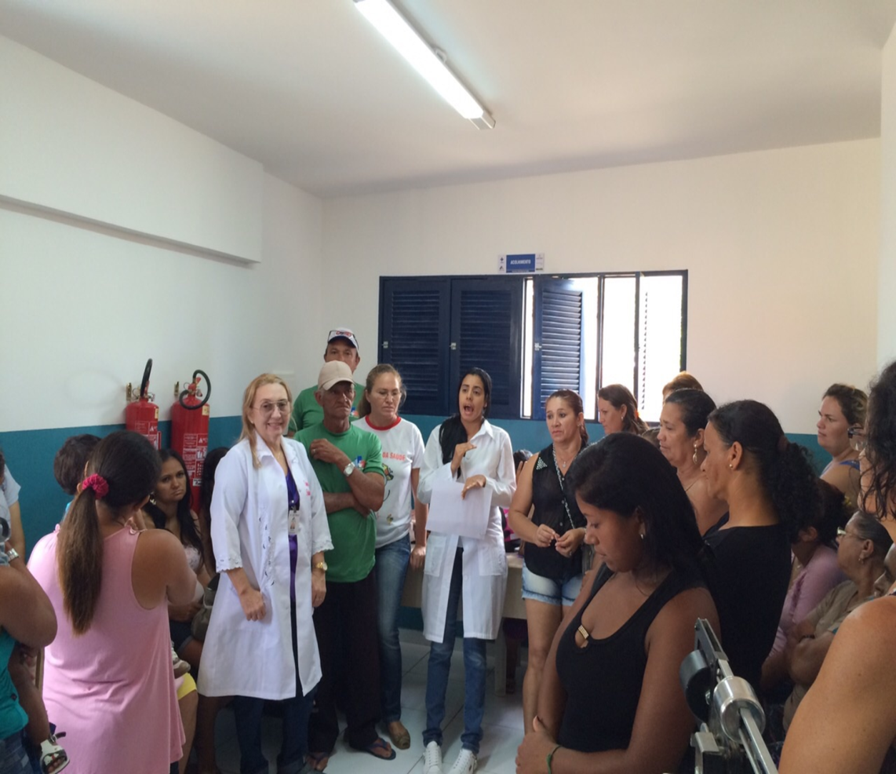
Atividades coletivas com as mulheres.

